Slide 1

乐学Team分享系列之
重 构 修改代码的学问
Jun.xiong 2013.3.14

Slide 2
“挖坑”也要系统化进行

Slide 3
Roadmap
什么是重构?
重构的意义
Smell Code与常见重构方法
重构与设计
重构的正确时机
参考资料
Notes:
这里的主要内侉

Slide 4
任何一个傻瓜都能写出计算机可理解的程序，唯
有写出人容易理解的代码，才有望成为一个优秀
的程序员。
        ---Martin Fowler

Slide 5
什么是重构?
    代码写好后改进它的设计
三要素:
  调整代码的内部结构(What)
  不改变代码原有功能与行为(Not What)
提高代码可理解性,降低维护与修改成本(Goal)

Slide 6
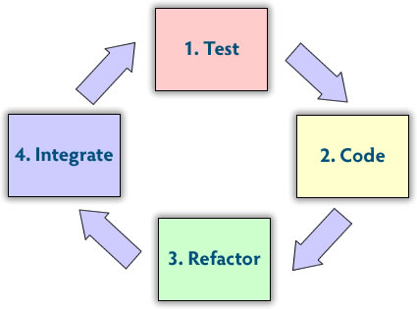
什么是重构?

Slide 7
重构的意义
        好代码是修改出来的
    “擦干净窗户,你可以看得更远”
    软件是有机生命体,设计会腐化,代码会膨胀
    重构之道,防患未然.问题代码是债务
    如果它没有坏,就别动它?(古老格言)

Slide 8
Smell Code与重构方法
重复代码
  代码中的变化扩散,不利于扩展
  代码长度增加
  修改与阅读难度增加
Tips:封装变化,提取方法或类

Slide 9
Smell Code与重构方法
过大类/过长函数
  做得太多
  提供了客户程序不需要的功能
  理解与复用困难
Tips: 单一职责原则:一次只做一件事
提取函数与类

Slide 10
Smell Code与重构方法
过多注释
  代码命名不合理
  逻辑或算法太复杂
  注释与代码修改同步困难
Tips:
  注释时机:为什么这样做,不知道做什么
  提取方法,规范命名

Slide 11
Smell Code与重构方法
过长参数列表
  4个以上参数
  不利于变化扩展
  *args, **kwargs需要额外的注释
Tips: 将参数封装成对象

Slide 12
Smell Code与重构方法
函数依恋(Feature Envy)
  函数对某class兴趣大于自己所处的class
    > profile.addComment()
    > activity.addComment()
Tips: 将数据与操作这些数据的方法放在一起

Slide 13
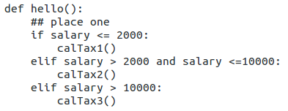
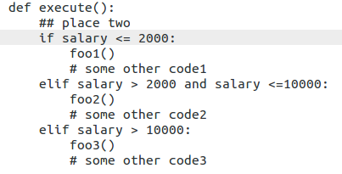
Smell Code与重构方法
过多复杂的算法分支
Tips: Replace switch-case with Strategy

Slide 14
Smell Code与重构方法
不完善的程序类库(Incomplete Library Class)
    已有包或库功能不能满足需求
Tips: 继承-Subclassing
    委托-Wrapping

Slide 15
Smell Code与重构方法
Other Tips:
  If-else卫语句
  查询与修改分离
  重构一开始是小步进行的
  不要对参数赋值

Slide 16
典型重构动作
变量,函数,类,模块等重命名
提取方法
类的提取与分拆
类的扩展
方法重写
原则:高内聚,低藕合,将变化放在一起

Slide 17
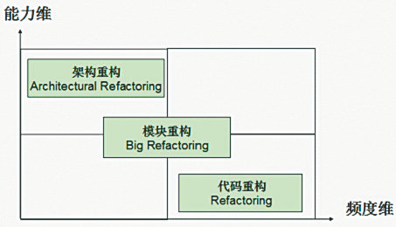
重构与设计

Slide 18
重构与设计
关于建模与模型
  抽象与聚焦
  模型3要素: 属性,行为,关系
  Modeling focus is on What, not How
  Value object VS. Entity Object
Composition(组合)与Aggregation(聚合)
Delegation(委托)
组合,聚合,委托优先于继承(Inheritance)

Slide 19
重构与设计
Architecture(架构)
  The Most important parts
  Design Structure
  The relationships between those parts
Risks in Software Development
  Forgetting an important requirement
  Building the wrong thing
  Reducing risk is in the requirements phase

Slide 20
重构与设计
What's Common?
What's Variable?
If a design isn't flexible, then CHANGE IT!
Never settle on bad design

Slide 21
重构与设计
开发者需要了解设计原则,学习设计模式
设计是不断演化并浮现出来的
重构不断,原始设计会腐化
设计与性能无法兼顾时
  重设计:良好的程序结构与可扩展性
  重性能:好的用户访问体验与速度
  How should we do?

Slide 22
重构与设计
开发者不能只会写代码
  做计划,对工作的管理与设定目标
  学会设计与架构知识
  理解需求
  学会降低风险
  整体的配合与协作

Slide 23
重构的正确时机
前提:足够的时间,人力,财力支持,并对代码进行回归验证
添加新特性时现有代码结构让你不方便进行
理解不熟悉代码时
重复第二次做类似事情
修补错误时
评审代码时
为了改进设计

Slide 24
Kent Beck的两顶帽子
添加新特性时
  不应该优先考虑重构
  迅速正确实现功能
重构时
  不要添加新功能

Slide 25
不该重构的时机
项目已近最后期限
逻辑复杂,你没有花时间去分析
你不理解前任开发者为什么这样编写
团队里的新成员,或新接触项目

Slide 26
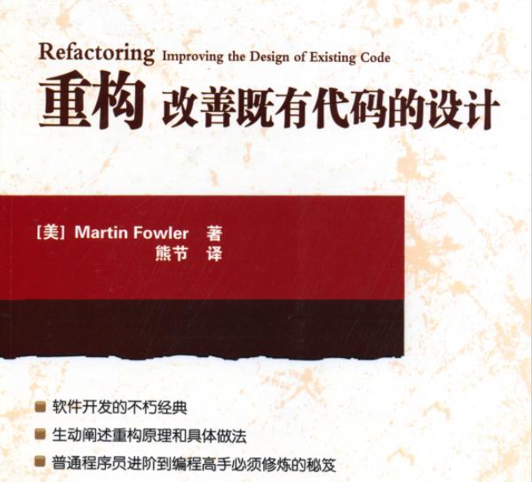

Slide 27
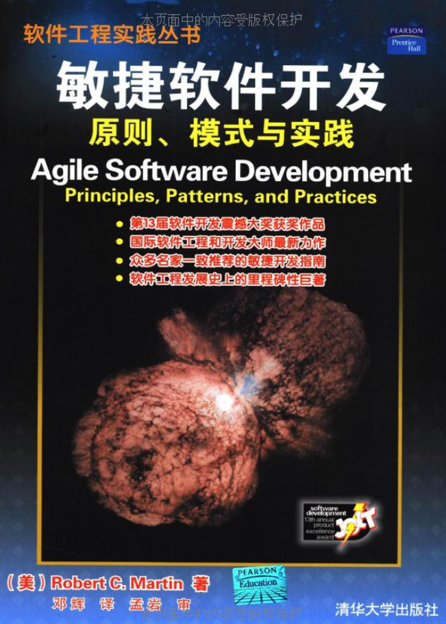
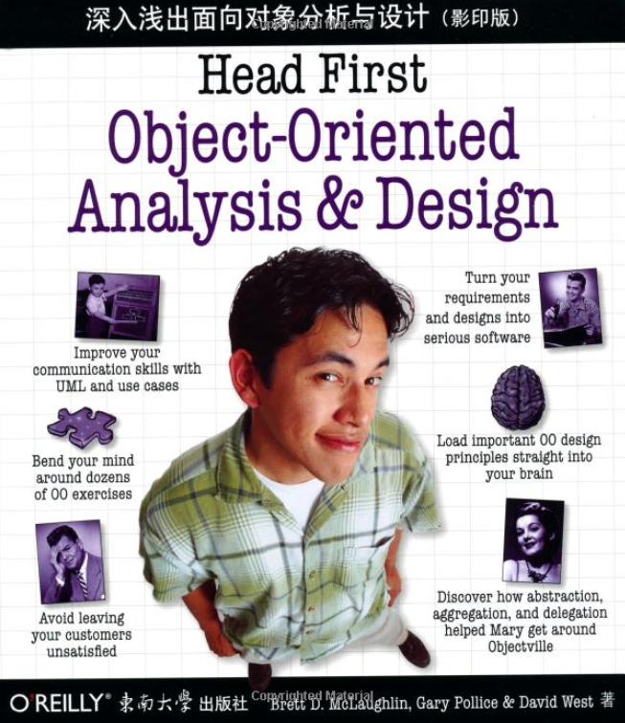

Slide 28
Summary
重构三要素
重构的意义
Smell Code与重构方法
重构与设计
重构的正确时机

Slide 29
Thanks!
Q & A

